Slide 1

Editor De Circuitos
Universidad Técnica Federico Santa María
Departamento de Electrónica
Programación Orientado a Objetos
Primer Semestre 2016
Jesús Marquez Barrera
Diego Pandolfa días

Slide 2

Editor de Circuito : Acercamiento a Simuladores de Redes Eléctricas
Dibuja Elementos en Pantalla
Visión Simplificada de Circuitos.
Escalón Inicial a Software de Simulación

Slide 3
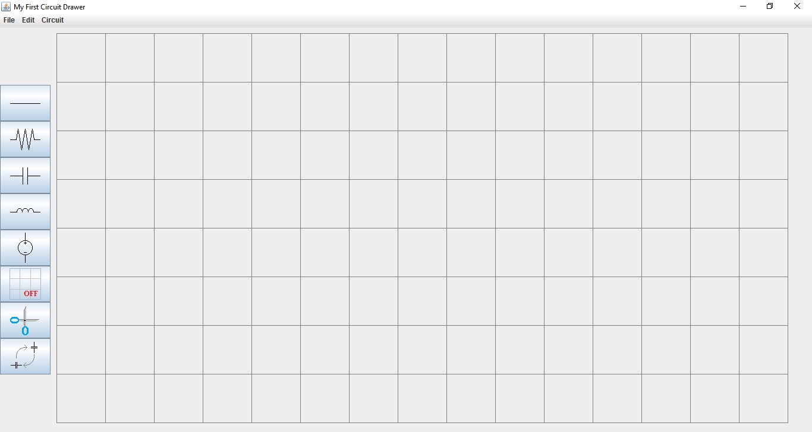
Descripción del Programa

Slide 4
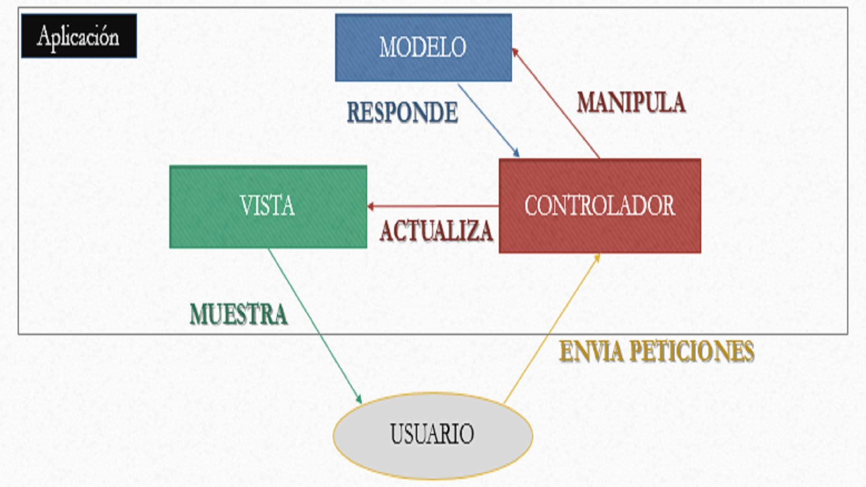
Patrón : Modelo-Vista-Controlador

Slide 5
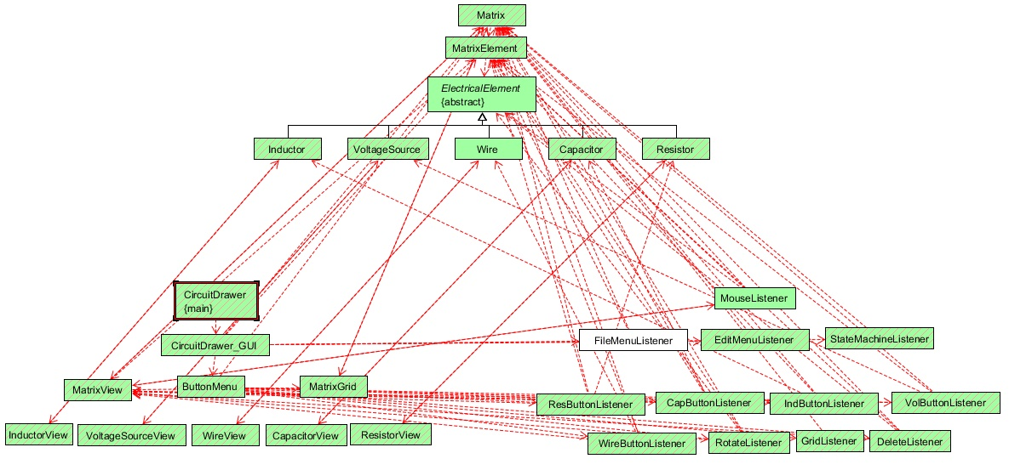

Slide 6

Caso de Uso : Insertar Componente
Propósito: El usuario desea insertar un componente en el área de trabajo.
Actor: El usuario del programa.
Pre-Condición: Se ha iniciado el software.
Evento: El usuario selecciona el componente a inserta.
Post-Condición: El componente queda fijado en el lugar escogido por el usuario
Tipo: Manual

Slide 7
Insertar Componente : Curso Normal de Eventos
Actor | Sistema
1. El usuario escoge un componente de la barra de botones del programa. | 2. El sistema muestra en la posición del cursor una vista previa del elemento.
 | 3. El sistema espera que el usuario seleccione una posición para ubicar el elemento.
4. El usuario selecciona una posición disponible para el elemento. | 5. El sistema pone el mensaje en la posición señalada y la incorpora al área de trabajo.
 | 6. El sistema espera un nuevo evento por parte del usuario.

Slide 8
Insertar Componente : Curso Alternativo de Eventos
Actor | Sistema
4A. El usuario selecciona una posición que contiene otro elemento. | 5A. El sistema cambia de color la vista previa del elemento.
 | 6A. El sistema no realiza cambios al área de trabajo y vuelve al paso 2 del curso normal.

Slide 9
Gracias Por Su Atención

